Slide 1
二輪倒立振子型移動体の走行および姿勢制御に関する研究 ～階段状障害物の走破～
徳田研究室
小畠 大輝
年藤 捺紀

Slide 2
発表の流れ
研究概要
コースの説明（Ｒコース）
ショートカット
階段での動作
ガレージでの動作
成功率
大会の成績
まとめ

Slide 3
研究概要
組み込みシステムにおけるプログラミングでは
外的要因による誤差やエラーを考慮する必要がある
技術者には問題発見力や問題解決力が求められるが、組み込みシステムにおける情報系の学習は多くない
LEGO MindStormsを通して
問題発見力や問題解決力の向上を図る

Slide 4
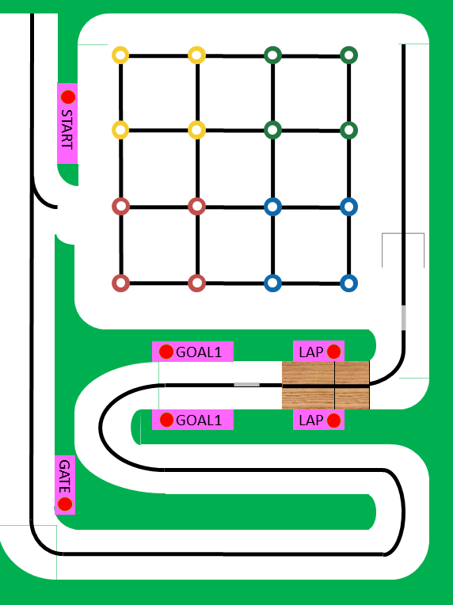
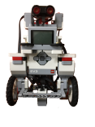
コースの説明（Rコース）
STRAT
ガレージ
階段
GATE
GOAL

Slide 5
ショートカット
御当地の名産品の置物や
スポンサーの看板

Slide 6
ショートカットを実現するための機能
自己位置推定法（オドメトリ）
エンコーダーなどの内界センサを利用して現在位
置を推定する手法
本研究ではエンコーダーを使い両輪のタイヤから
回転角を取得し，その回転角を利用して現在位置
を推定する

Slide 7
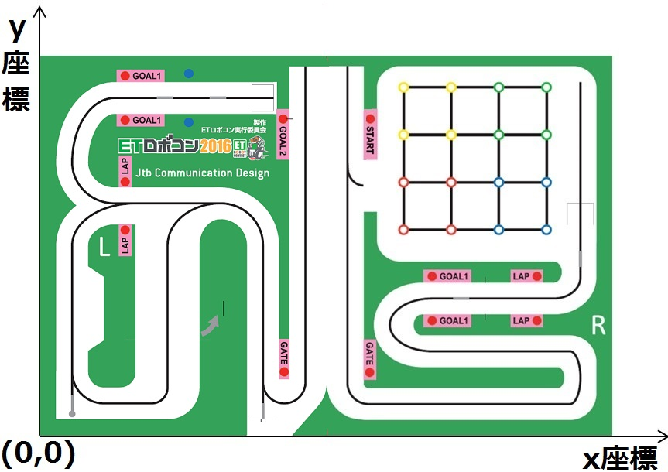

ショートカットを実現するための機能
自己位置推定法（オドメトリ）
コース全体の左下を原点とし，Rコーススタート
地点における座標値を与える
(x,y,θ) = (2892,2000,270)
(x,y,θ) = (2892,2500,270)
(x,y,θ) = (2892, 500,270)
(x,y,θ) = (2892,1000,270)
(x,y,θ) = (2892,1500,270)
(x,y,θ) = (2892, 3000,270)

Slide 8
ショートカットを実現するための機能
自己位置推定法（オドメトリ）
走行を開始すると，走行制御のループ内で自己
位置の更新，及び補正を行う
(x,y,θ) = (2892, 100,270)
(x,y,θ) = (2892,1500,270)
(x,y,θ) = (2892,2000,270)
(x,y,θ) = (2892, 500,270)
(x,y,θ) = (2892,1000,270)
(x,y,θ) = (2892,2500,270)
(x,y,θ) = (2892, 3000,270)

Slide 9
ショートカットを実現するための機能
自己位置推定法（オドメトリ）
GATEを超えた段階で方向転換し前進する
目標地点に辿り着くと置物や看板等に当たらない
よう角度を変えて前進する
(x,y,θ) = (2892, 500,370)
(x,y,θ) = (2892, 100,450)
(x,y,θ) = (2592,1000,370)

Slide 10
ショートカットを実現するための機能
自己位置推定法（オドメトリ）
再びラインを見つけた段階でショートカットは
成功となる
(x,y,θ) = (2592,1000,370)

Slide 11
デモプレイ（ショートカット）

Slide 12
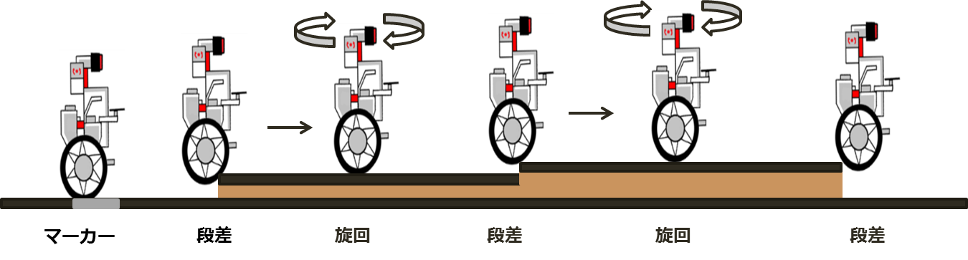
階段での動作
１．灰色のマーカーをカラーセンサーで検知する
２．急加速により段差を乗り上げ１段目へ上る
３．１段目半ばで３６０°旋回を行う
４．再び急加速により２つ目の段差を乗り上げ２段目へ上る
５．２段目半ばで３６０°旋回を行う
６．２段目を降り，ライントレース走行を再開する
※ 各動作の途中で脱輪してはならない

Slide 13
階段での動作
階段の検知
階段手前にはライン上に
灰色のマーカーが存在する
黒色のラインと灰色のマーカーでは
輝度に差が生じるため，その差を
カラーセンサによって検出することにより
階段の手前にいるということを認識させる

Slide 14
階段での動作
階段の検知
また，外乱やセンサの不具合などにより
正常にマーカーを検知できなかった場合に備え，
車輪の回転角からマーカーのおおよその位置を
把握し，振る舞いを変えるといったような
対策をしている

Slide 15
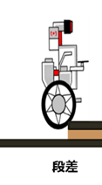
階段での動作
段差の攻略
段差に乗り上げるとき，車体は不安定になる
そこで移動体の前進速度を上げ，一瞬で
乗り上げることで車体が不安定になる時間を
極限まで短縮し，段差の攻略を行った

Slide 16
階段での動作
階段上での旋回
格段で旋回を行うとき，階段の中央で
旋回を行わなければ脱輪してしまう可能性が高い
その対処法としてショートカットでも
使用した自己位置推定法を用いて
移動体を階段の中央まで走行させ，
脱輪する可能性を低くした

Slide 17
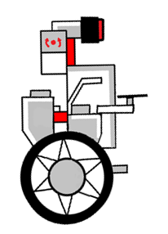
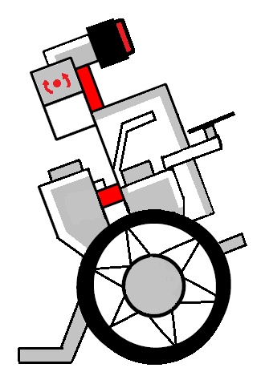
ガレージでの動作
１．灰色のマーカーをカラーセンサーで検知する
２．ガレージまで直進する
３．ガレージの中に移動体が完全に収まったら，
尻尾を出し停止する
※ ガレージに触れてはいけない
直進
マーカー
直進
ガレージ

Slide 18
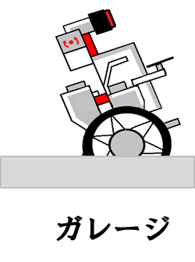
ガレージでの動作
ガレージ内での停車
ガレージ内に移動体が完全に入った状態で
停車させなければならない
そこで，車輪の回転角を用いて移動体が
完全にガレージ内に入るようにし，
入ったところで尻尾を出して停車する

Slide 19
デモプレイ（全体）

Slide 20
成功率
１０回走行させた結果
中間発表までの階段の成功率→約２０％
旋回をした後，ラインからずれてしまい脱輪していた
現在の成功率→約７０％
旋回スピードを調整し，ラインずれを無くした
ショートカットの成功率→約５０％

Slide 21
大会の成績
ＥＴロボコン２０１６に出場した結果：
走行・モデル共に全部で１６チーム
走行：９位
モデル審査：２位
総合：４位
６高専チームでの比較：
走行：３位
モデル審査：２位
総合：３位

Slide 22
まとめ
研究の目的
① 問題発見力や問題解決力を身に着ける
② UMLやプログラミング技術の向上
①は，階段の難所の成功率が中間発表以降も改善できたように，現状の問題を見つけ，解決する能力がある程度身についたと思われる。
②は，外部での評価においても，好評価を得た。

Slide 23
ご清聴ありがとうございました

